Slide 1


Slide 2
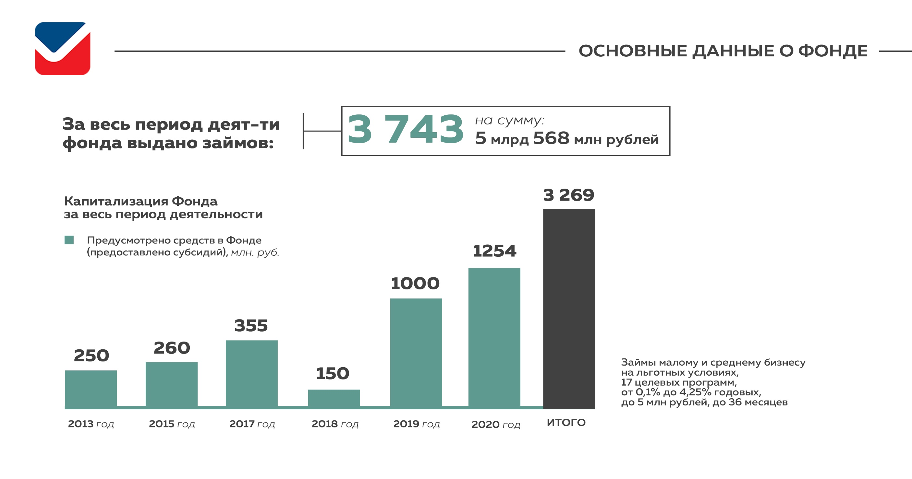

Slide 3
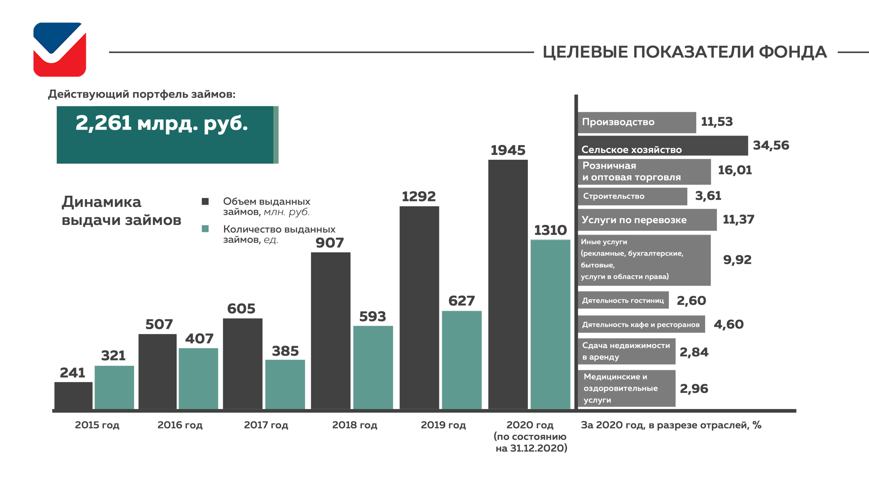
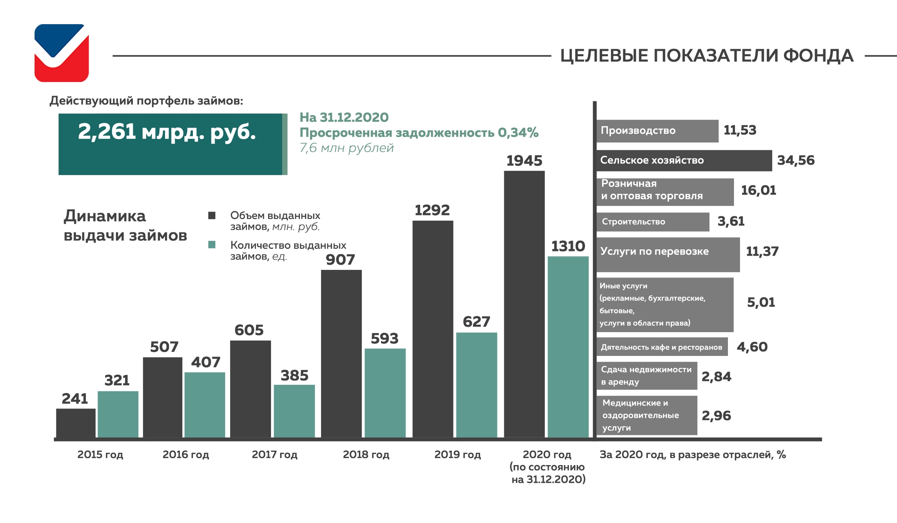

Slide 4

«ПОКАЗАТЕЛИ ФОНДА в разрезе муниципальных образований за 2020Г.»
Муниципальное образование | Сумма, тыс. руб. | Кол –во выд. займов
г. Краснодар | 375 196,17 | 305
г. Армавир | 115 014,30 | 80
Тимашевский район | 90 430,00 | 52
Кавказский район | 81 462,40 | 45
Новопокровский р-н | 52 130,00 | 45
г. Анапа | 63 118,17 | 43
Курганинский район | 54 680,00 | 41
Новокубанский район | 57 770,00 | 39
Тихорецкий район | 58 238,00 | 39
Крымский район | 52 077,00 | 37
Гулькевичский район | 48 060,00 | 35
Брюховецкий район | 38 607,80 | 31
Северский район | 59 780,00 | 31
г. Новороссийск | 46 292,00 | 30
г. Сочи | 52 227,00 | 29
Муниципальное образование | Сумма, тыс. руб. | Кол –во выд. займов
Ейский район | 43 772,00 | 28
Каневской район | 50 530,00 | 26
Тбилисский район | 31 080,00 | 23
Приморско -Ахтарский район | 32 315,00 | 22
Белоглинский район | 25 700,00 | 21
Крыловский район | 36 795,00 | 21
Усть-Лабинский р-н | 16 800,00 | 20
Темрюкский район | 27 000,00 | 18
Абинский район | 27 665,00 | 17
Динской район | 34 280,00 | 17
Лабинский район | 37 090,00 | 17
Щербиновский район | 21 340,00 | 16
г. Горячий Ключ | 22 920,00 | 14
Мостовский район | 22 500,00 | 14
Павловский район | 20 415,00 | 14
Муниципальное образование | Сумма, тыс. руб. | Кол –во выд. займов
Успенский район | 21 000,00 | 14
Ленинградский район | 23 336,00 | 13
Выселковский район | 21 750,00 | 12
г. Геленджик | 16 870,00 | 12
Славянский район | 27 510,00 | 12
Белореченский район | 23 007,00 | 11
Калининский район | 26 850,00 | 11
Туапсинский район | 13 250,00 | 11
Красноармейский р-н | 16 200,00 | 9
Кущевский район | 22 100,00 | 9
Отрадненский район | 12 800,00 | 9
Апшеронский район | 11 470,00 | 7
Кореновский район | 7 850,00 | 7
Староминский район | 5 500,00 | 3

Slide 5
«ПОКАЗАТЕЛИ ФОНДА в разрезе муниципальных образований за 1 кв. 2021Г.»
Муниципальное образование | Сумма, тыс. руб. | Кол –во выд. займов
г. Краснодар | 69 058,39 | 39
Новопокровский р-н | 17 900, 00 | 17
Тимашевский район | 28 350,00 | 17
Тихорецкий район | 22 150,00 | 16
Кавказский р-н | 30 441,00 | 14
Новокубанский район | 13 950,00 | 11
Гулькевичский район | 8 100,00 | 10
г. Сочи | 14 900,00 | 10
г. Армавир | 10 455,80 | 9
Белореченский район | 18 400,00 | 8
г. Новороссийск | 18 700,00 | 8
Белоглинский район | 10 000,00 | 7
Брюховецкий район | 11 800,00 | 7
Муниципальное образование | Сумма, тыс. руб. | Кол –во выд. займов
Выселковский район | 4 900,00 | 7
Абинский район | 8 275,00 | 5
Ейский район | 4 300,00 | 5
Каневской район | 10 475,00 | 5
Крыловский район | 10 250,00 | 5
Курганинский район | 8 650,00 | 5
Лабинский район | 10 500,00 | 5
Тбилисский район | 6 600,00 | 5
Темрюкский район | 13 500,00 | 5
Щербиновский район | 1 610,00 | 5
г. Анапа | 9 331,25 | 4
г. Геленджик | 3 750,00 | 4
Динской район | 9 880,00 | 4
Муниципальное образование | Сумма, тыс. руб. | Кол –во выд. займов
Отрадненский район | 3 700,00 | 4
Северский р-н | 4 500,00 | 3
Усть-Лабинский р-н | 5 300,00 | 3
г. Горячий Ключ | 3 320,00 | 2
Ленинградский район | 900,00 | 2
Мостовский район | 5 000,00 | 2
Славянский район | 1 500,00 | 2
Староминский район | 1 700,00 | 2
Апшеронский район | 4 000, 00 | 1
Кореновский район | 3 000,00 | 1
Красноармейский р-н | 5 000,00 | 1
Кущевский район | 600,00 | 1
Туапсинский район | 2 000,00 | 1
Успенский район | 2 500,00 | 1

Slide 6
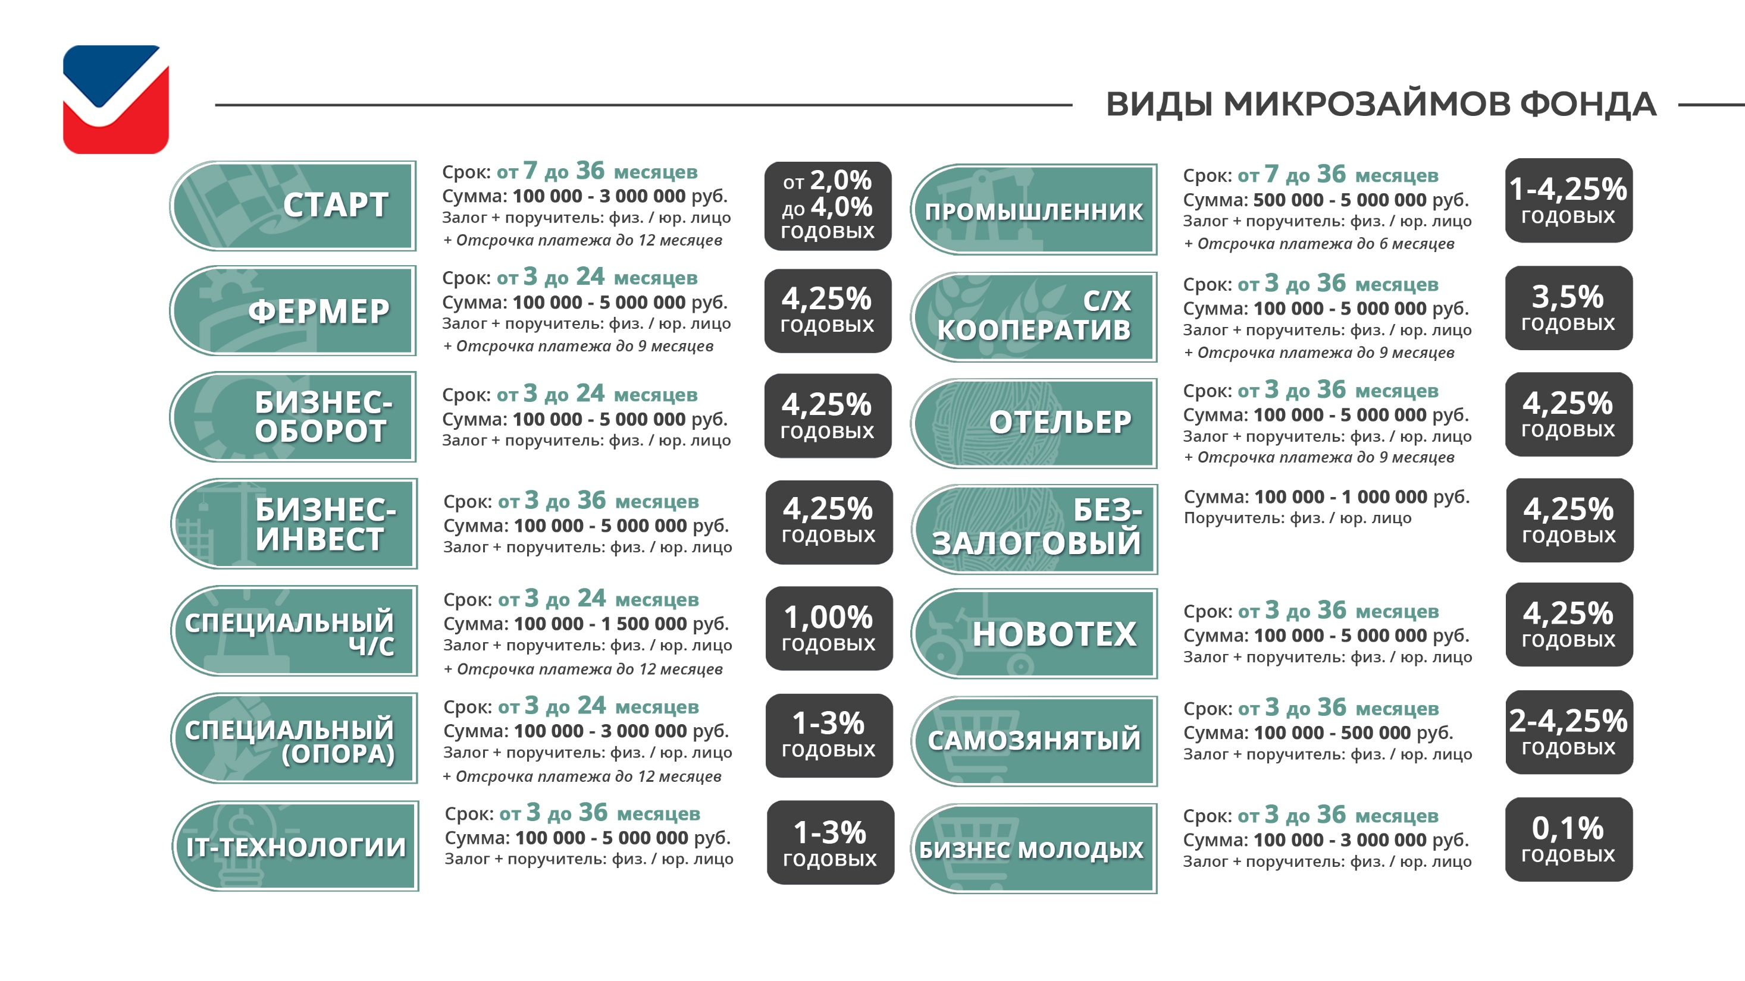


Slide 7


Антикризисные меры
Разработаны специальные виды микрозаймов для МСП из перечней наиболее пострадавших отраслей, определенных на краевом и федеральном уровнях
«Антикризисный 0,1-1-1»
срок займа: от 3 до 24 месяцев
сумма займа до 2 000 000 рублей
ставка по займу 0,1 % годовых
цели: выплата з/п сотрудникам (количество работников * (МРОТ) * 6 мес.); оплата арендных платежей; оплата коммунальных услуг
отсрочка основного долга до 12 месяцев
«Антикризисный 1-1-1»
срок займа: от 3 до 24 месяцев
сумма займа до 3 000 000 рублей
ставка по займу 1 % годовых
цели: пополнение оборотных средств, выплата з/п сотрудникам (согл. штатного расписания), оплата услуг по рекламе, расходы по организации и проведению зрелищно-развлекательных мероприятий, оплата услуг по ремонту техники
отсрочка основного долга до 12 месяцев
С момента введения режима «повышенная готовность» Фондом выдано 556 антикризисных займов на сумму 662 млн. рублей
В дополнение ранее принятых мер, разработаны специальные виды займов направленные на восстановление и рефинансирование МСП
Займ для МСП, деятельность которых, не вошла в перечни наиболее пострадавших отраслей, но выручка у которых снизилась более чем на 50 %
Займ для рефинансирования кредитов ранее полученных МСП, являющихся товаропроизводителями, а также осуществляющих деятельность в сфере туристской индустрии - на цели, связанные с предпринимательской деятельностью
«Восстановление МСП»
срок займа: от 3 до 24 месяцев
сумма займа до 5 000 000 рублей
ставка по займу 3 % годовых
цели: пополнение оборотных средств, выплата з/п сотрудникам (согл. штатного расписания), оплата услуг по рекламе, расходы по организации и проведению зрелищно-развлекательных мероприятий, оплата услуг по ремонту техники, приобретение основных средств
отсрочка основного долга до 12 месяцев
«Рефинанс»
срок займа: от 3 до 36 месяцев
сумма займа до 5 000 000 рублей
ставка по займу от 1 до 4,25 % годовых (от вида деятельности)
цели: рефинансирование кредитов ранее полученных МСП на цели, связанные с предпринимательской деятельностью (в туристской сфере и сфере товаропроизводства)

Slide 8

Программа «СТАРТ»
«СТАРТ»
срок займа: от 7 до 36 месяцев
сумма займа до 3 000 000 рублей
ставка по займу от 2-4 % годовых
цели: пополнение оборотных средств, приобретение основных средств, оплата услуг по изготовлению и размещению рекламы и рекламной продукции, оплата услуг по ремонту техники, оборудования и транспортных средств, строительство, ремонт и реконструкция, выплата по передаче прав на франшизу (паушальный взнос).
отсрочка основного долга до 12 месяцев
Условия предоставления
до 500 тыс. руб. – решение КК Фонда
от 500 тыс. руб. -1 млн. руб. – комиссия по отбору и одобрению проектов
До 1 млн. без подтверждения дохода, по бизнес плану
Без залога
Программа
Старт
Предлагаемые варианты
обеспечения:
поручительство ФРБ
поручитель
залог
5 льготных категорий
Студент, 2%
Финалисты и участники школы молодого предпринимателя, 2%
Участники расширенной акселерационной программы, 2%
Безработные, обученные в ЦЗН, проекты которых одобрены, 2%
Победители краевого конкурса «Сделано на Кубани», 2%

Slide 9
Программа «Самозанятый»
«Самозанятый»
срок займа: от 3 до 36 месяцев
сумма займа до 500 000 рублей
ставка по займу от 1 % до 3 % годовых
цели: связанные с организацией, осуществлением и развитием профессиональной деятельности самозанятых граждан
отсрочка основного долга до 6 месяцев
Без залога
для категории «Самозанятый Старт»
По бизнес плану
для категории
«Самозанятый Старт»
Предлагаемые варианты
обеспечения:
Самозанятый Старт
Поручитель или поручительство ФРБ
Самозанятый
поручитель и залог
Программа
Самозанятый
3 льготные категории
«Самозанятый Старт», 2%
(для зарегистрированных от 1 до 12 мес.)
Физ. лица осуществляющие деятельность в сфере:
производства текстильных изделий, одежды, кожи,
1 %
Физ. лица осуществляющие деятельность в сфере:
обработки древесины, производство мебели,
1 %

Slide 10
Программа «IT ТЕХНОЛОГИИ»
«IT технологии»
срок займа: от 3 до 36 месяцев
сумма займа до 5 000 000 рублей
ставка по займу 4,25 % годовых
цели: приобретение компьютерного, коммуникационного оборудования и оргтехники, оплата услуг по созданию кабельных систем внутри офисов, оплата каналов связи и т.д
отсрочка основного долга до 6 месяцев
Выплата з/п
для категории
«IT Старт»
По бизнес плану
для категории
«IT Старт»
Предлагаемые варианты
обеспечения:
поручительство ФРБ
поручитель
залог
Программа
IT Технологии
3 льготные категории
«IT Старт», 2%
(для зарегистрированных от 1 до 12 мес.)
Победители краевого конкурса «Сделано на Кубани», 2%
Субъекты МСП участвующие в осуществлении контрактов в соответствии с ФЗ от 05.04.2013г. № 44-ФЗ и ФЗ от 18.07.2011г. №223-ФЗ, 3 %

Slide 11
Программа «БИЗНЕС МОЛОДЫХ»
«Бизнес Молодых»
(возраст от 18 до 35 лет)
срок займа: от 3 до 36 месяцев
сумма займа до 3 000 000 рублей
ставка по займу 0,1 % годовых
цели: приобретение основных средств, пополнение оборотных средств, приобретение компьютерной техники, программного обеспечения и лицензий к программам, используемых в предпринимательской деятельности, выплат по передаче прав на франшизу (паушальный взнос) оплата услуг по ремонту техники, оборудования и транспортных средств, используемых в производственном и т.д
отсрочка основного долга до 12 месяцев
Предлагаемые варианты
обеспечение:
От 100 тыс. руб. до 1 000 тыс. руб. поручительство ФРБ
от 1000 тыс. руб. до 3 000 тыс. руб. залог+ поручительство
залог
Программа
Бизнес Молодых
Категории
Индивидуальный предприниматель
Учредители,
(участники) юридического лица
Физические лица, применяющие специальный налоговый режим НПД

Slide 12


